Slide 1

UNIVERSIDAD CENTRAL DEL ECUADOR
FACULTAD DE CIENCIAS FÍSICAS Y MATEMÁTICA
INGENIERÍA EN DISEÑO INDUSTRIAL
MATERIALES PROCESOS III: POLÍMEROS
INTEGRANTES : Benalcazar Catalina , Carrion Joel,Ramos Jenny, Toaquiza Beatriz
Diseño de una diadema con dispositivo para audición por vibración ósea
QUITO
2018

Slide 2
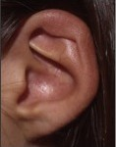
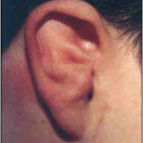
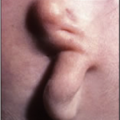
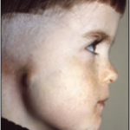
PROBLEMÁTICA:
La microtia es una malformación que se puede visualizar en el nacimiento y que da lugar a una oreja pequeña la cual parece ser producida en parte por una coincidencia de factores ambientales y rasgos hereditarios.

Slide 3
LISTA DE NECESIDADES DEL USUARIO/CLIENTE DEL PROYECTO:
Declaración de la misión: Diseño de una diadema con dispositivo para audición por vibración ósea
Descripción del producto | Diadema que transmite los sonidos a través de un receptor conectado en la estructura de la misma, que se ajustan firmemente detrás de parte ósea de la cabeza en la parte posterior de la oreja
Propuesta de valor | Ergonómico para los niños Diseño estético y llamativo Costo asequible
Metas claves de negocio | Producto final para el mes de enero del 2019. Diseño estético del producto hasta diciembre del 2018. Satisfacer las necesidades requeridas por el usuario. Rentabilidad del Producto.
Mercado primario | Niños que sufren la enfermedad microtia
Mercados secundarios | Niños que sufren enfermedades similares microtia
Suposiciones | Ergonómico Diseño llamativo para los niños Sea ligero
Involucrados | Usuario/Cliente Producción (Estudiantes) Coordinador del proyecto: Ing Mauricio Fuentes

Slide 4
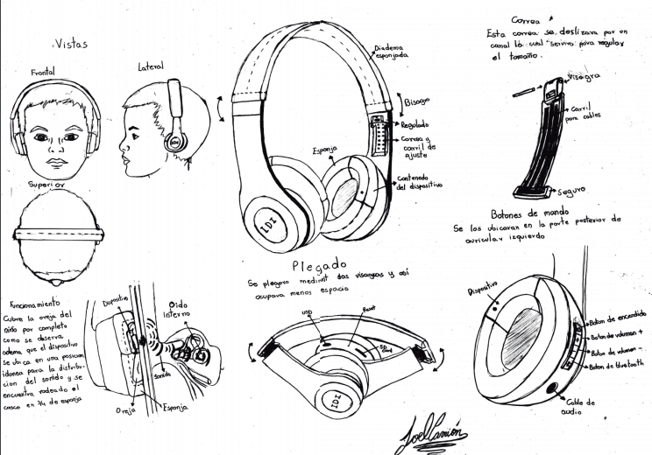
Boceto Aprobado

Slide 5
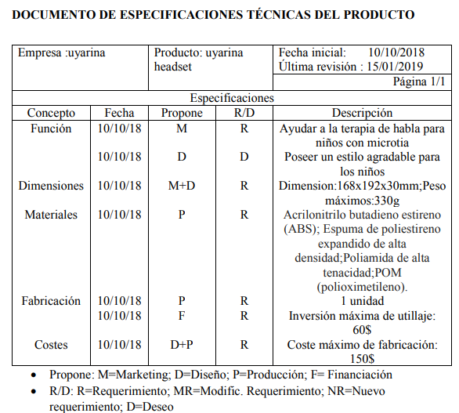

Slide 6
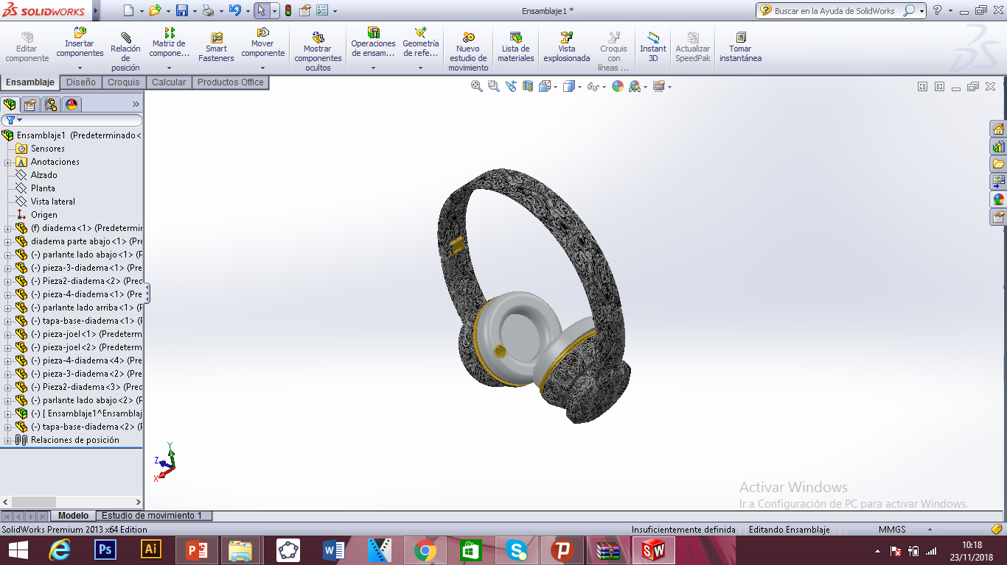
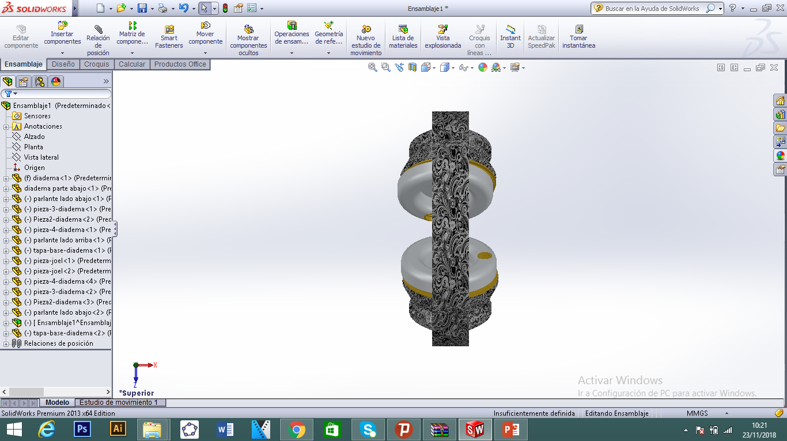
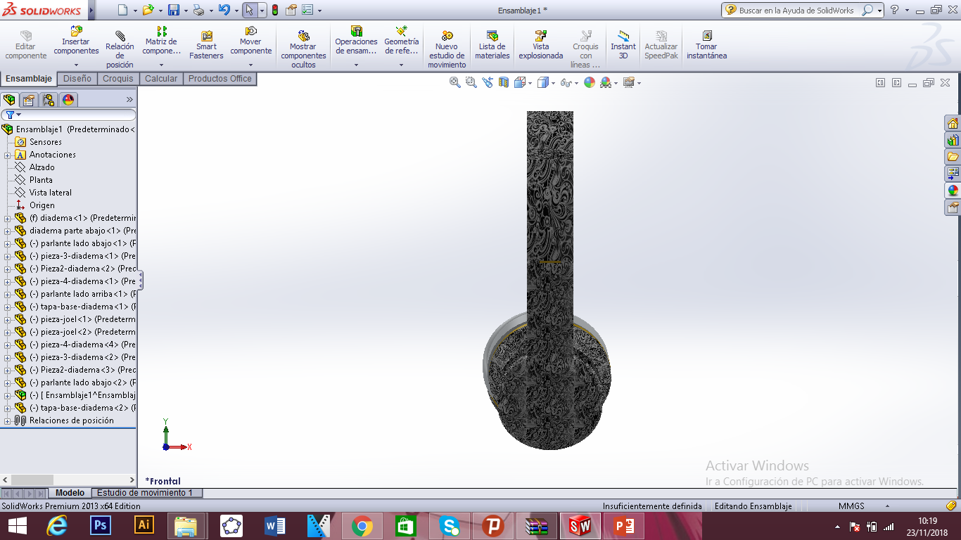
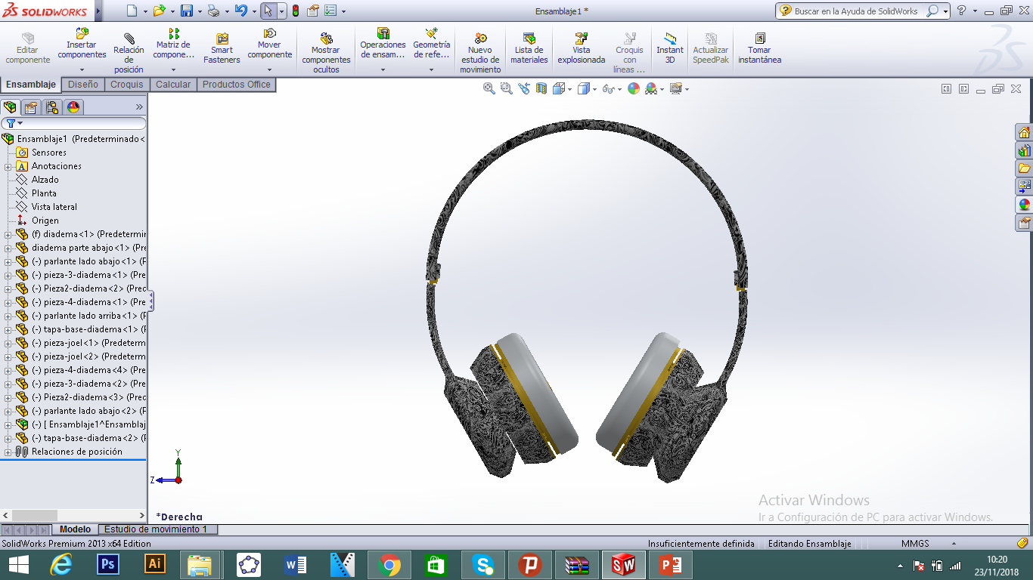
Boceto Aprobado

Slide 7
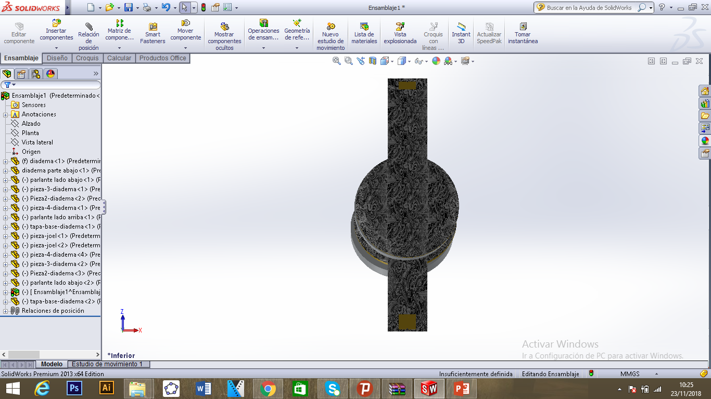
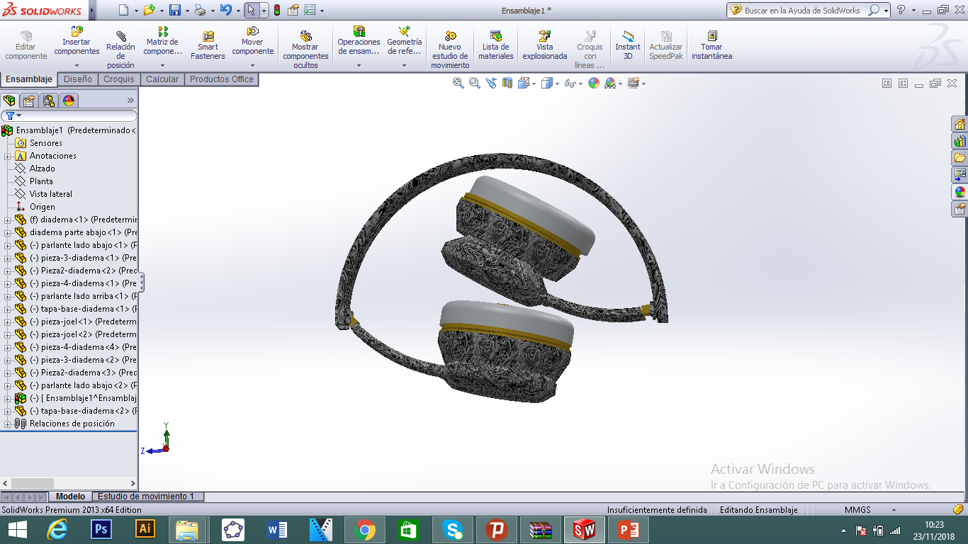
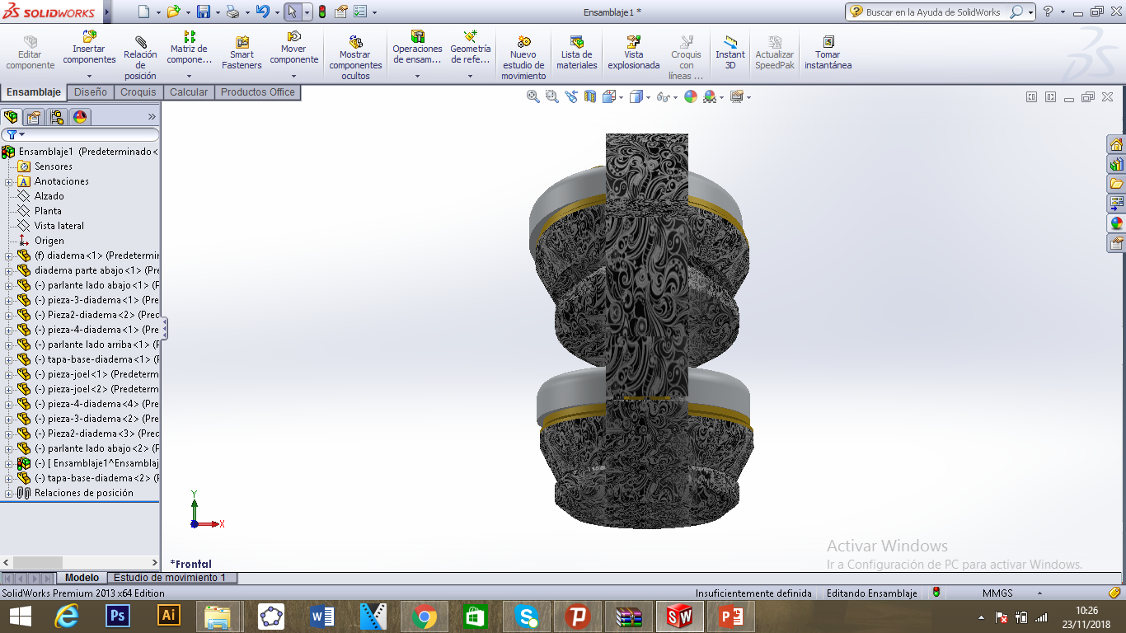
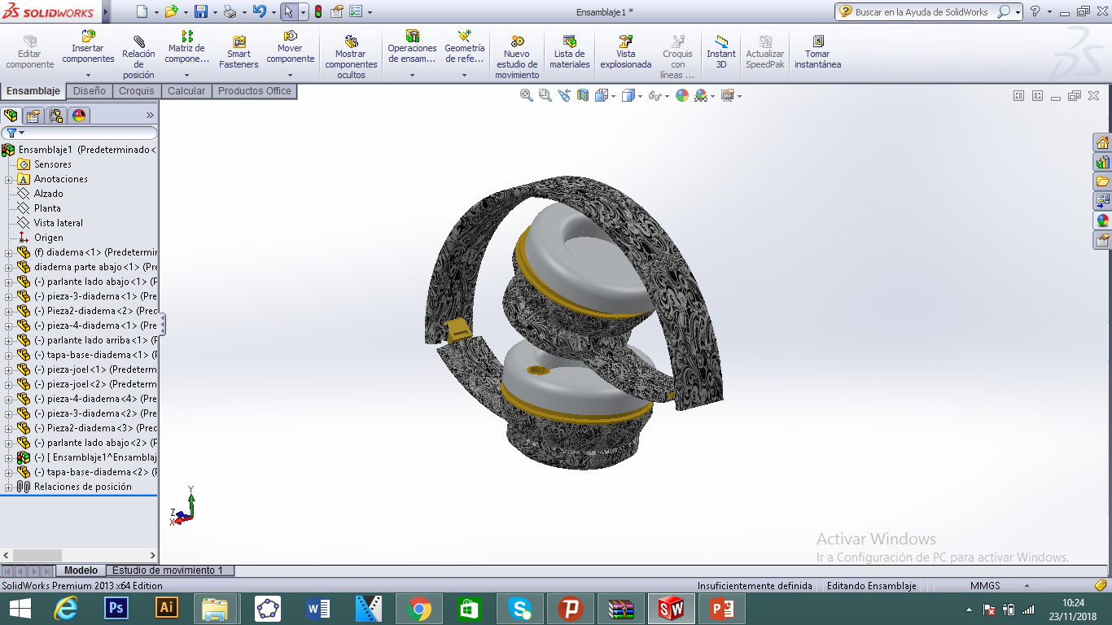
Boceto Aprobado

Slide 8
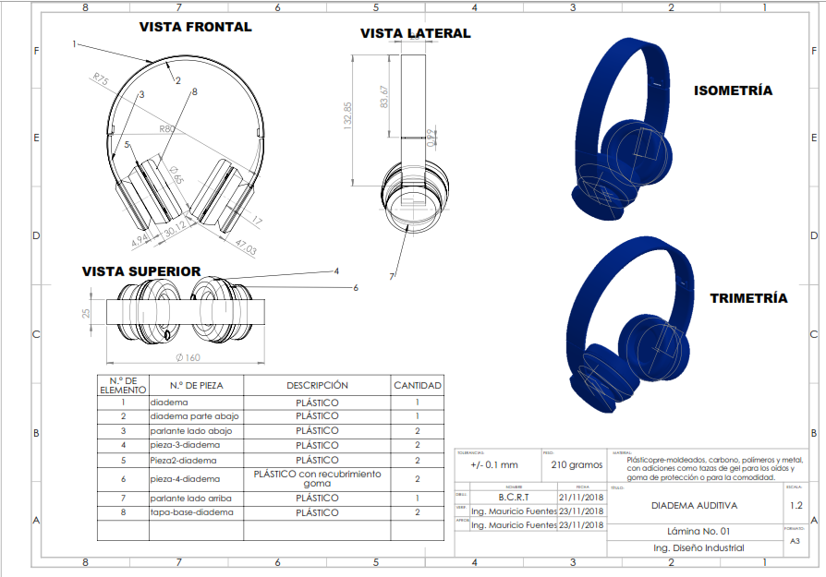
PLANO CAD

Slide 9
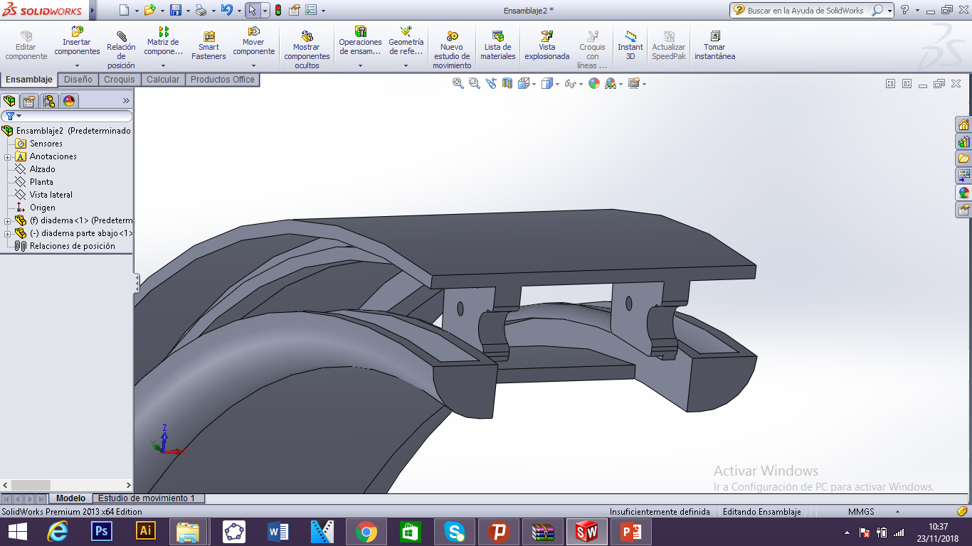
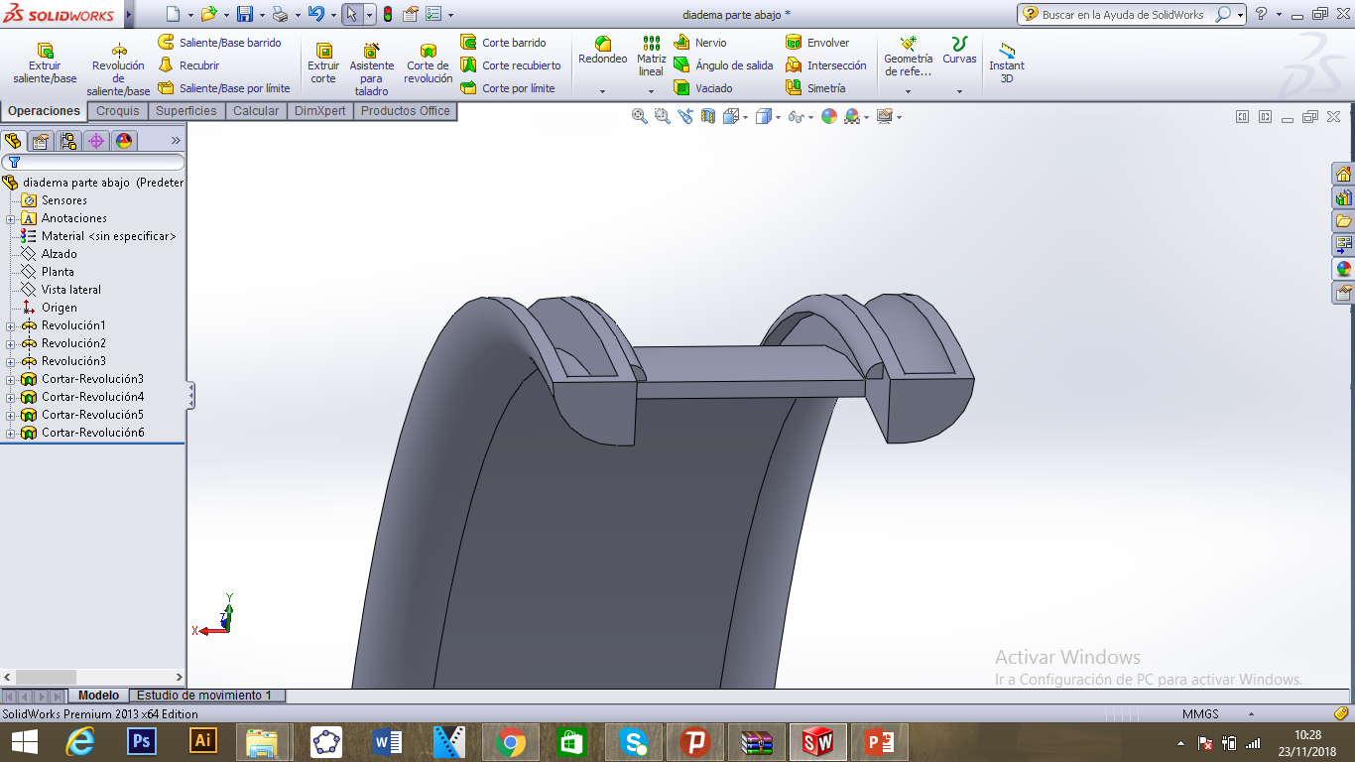
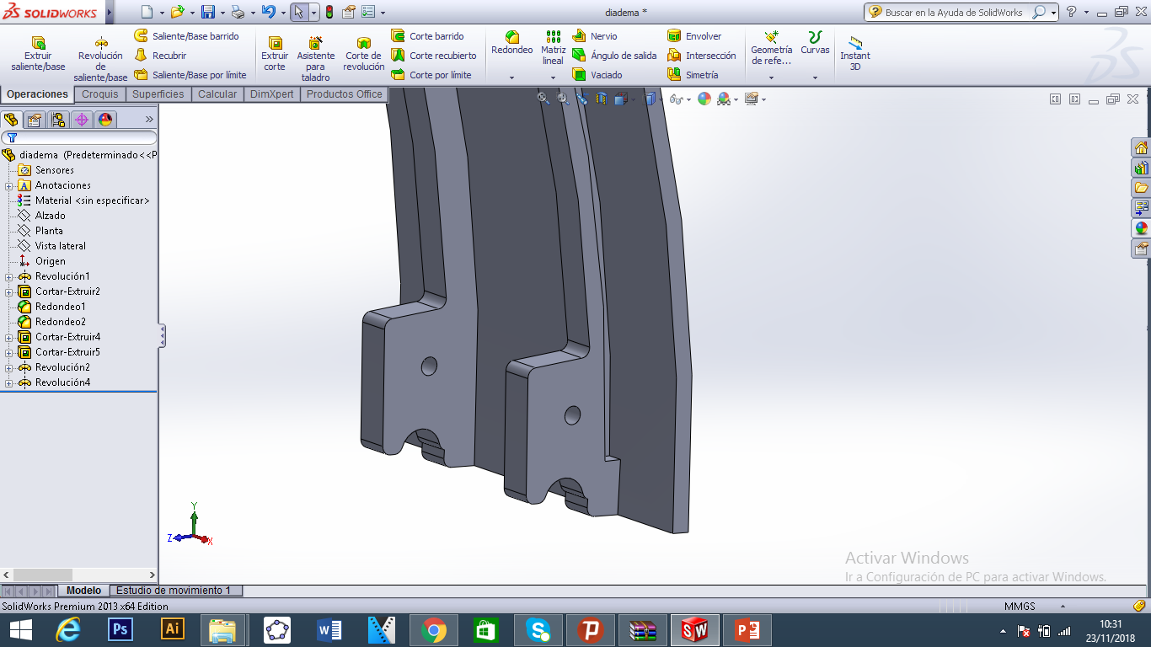
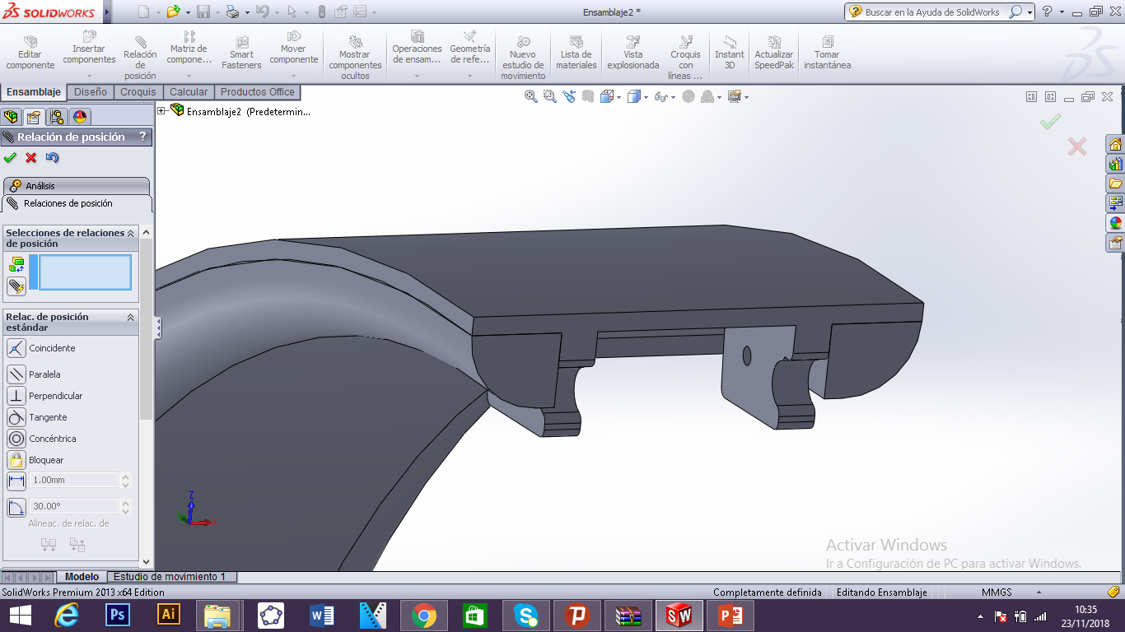
ABS

Slide 10
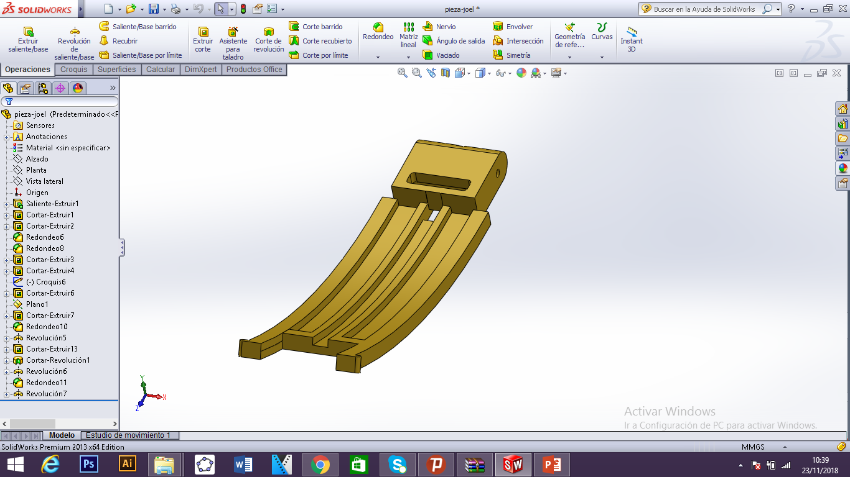
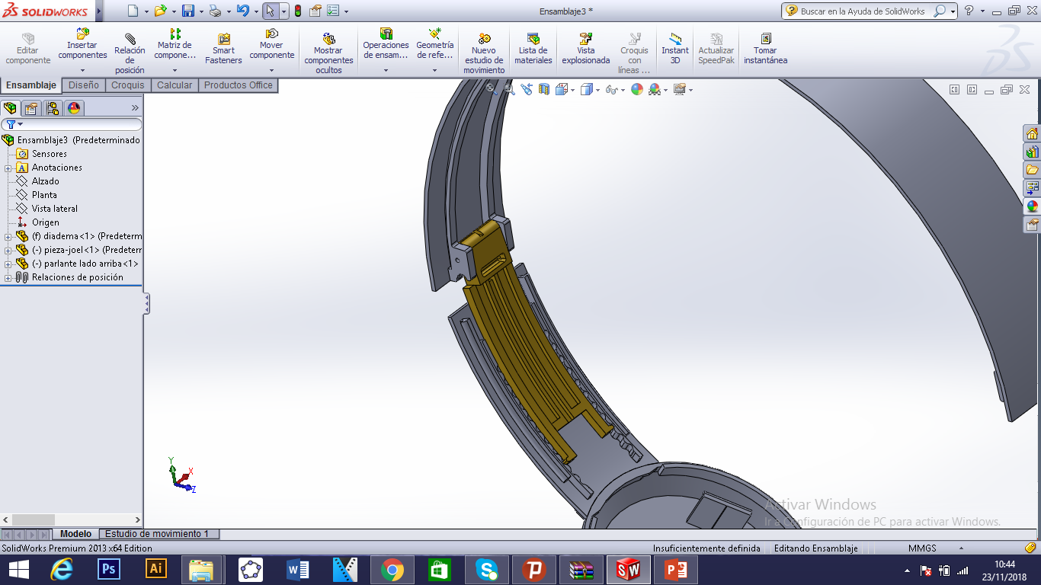
POM POLIAMIDA DE ALTA TENACIDAD

Slide 11
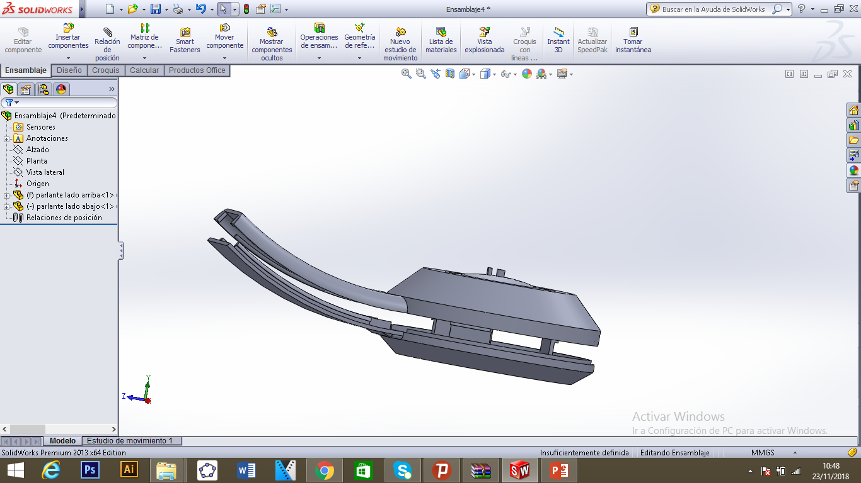
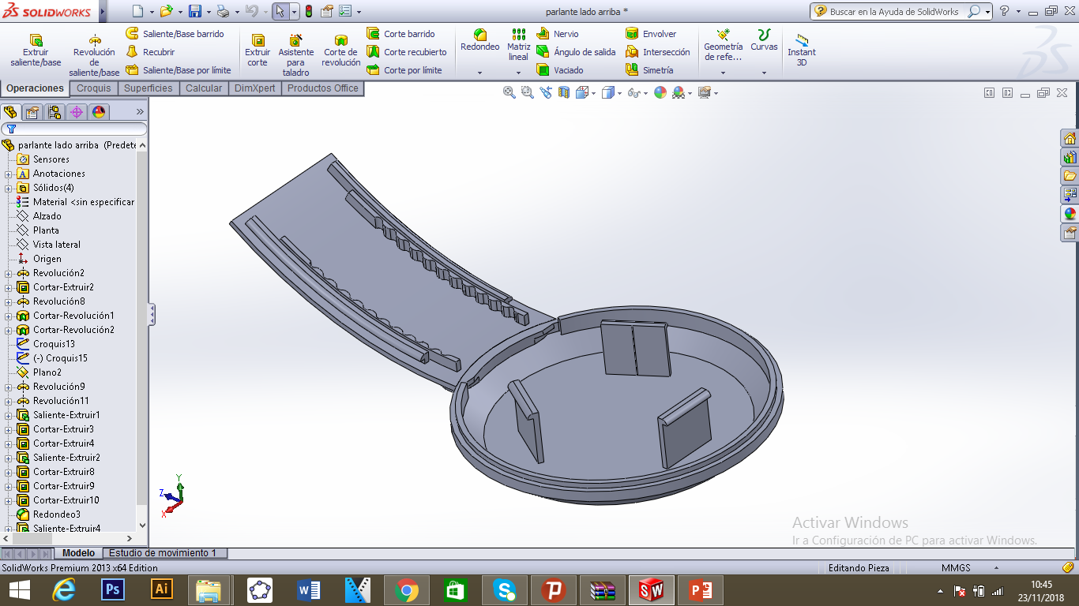
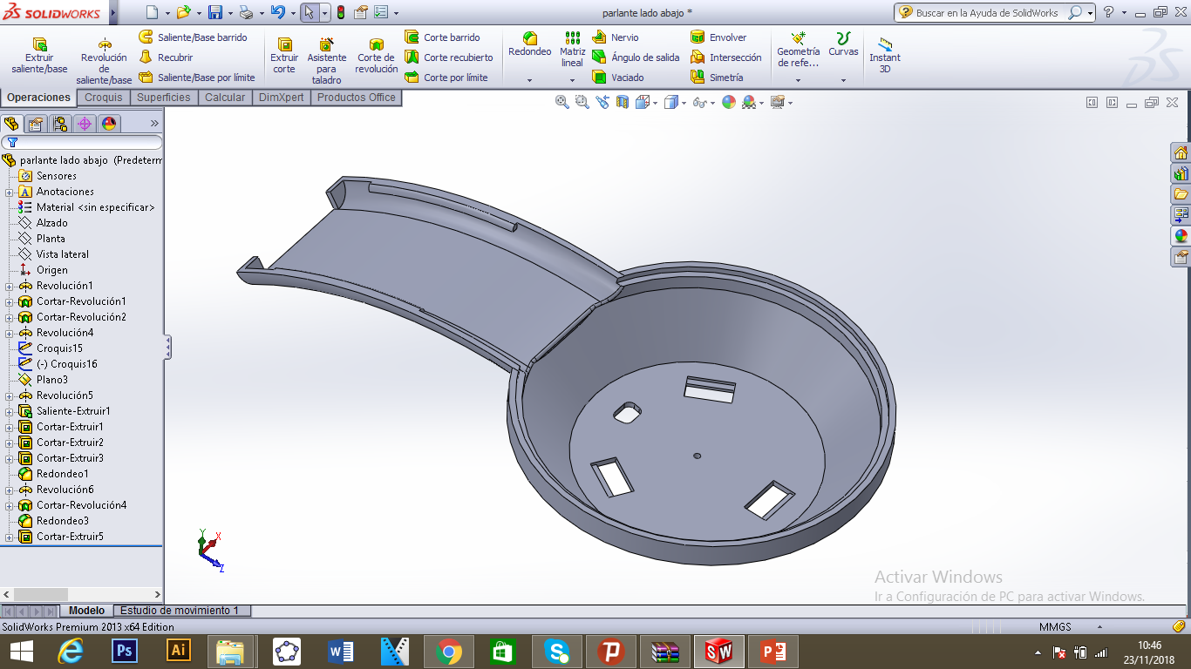
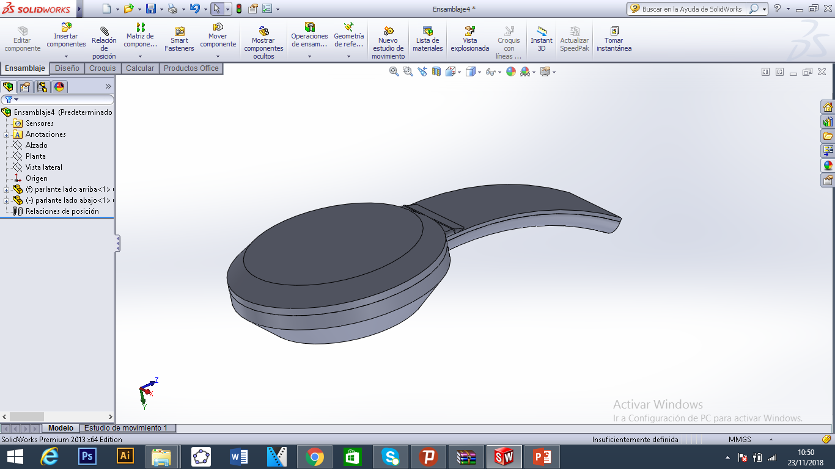

Slide 12
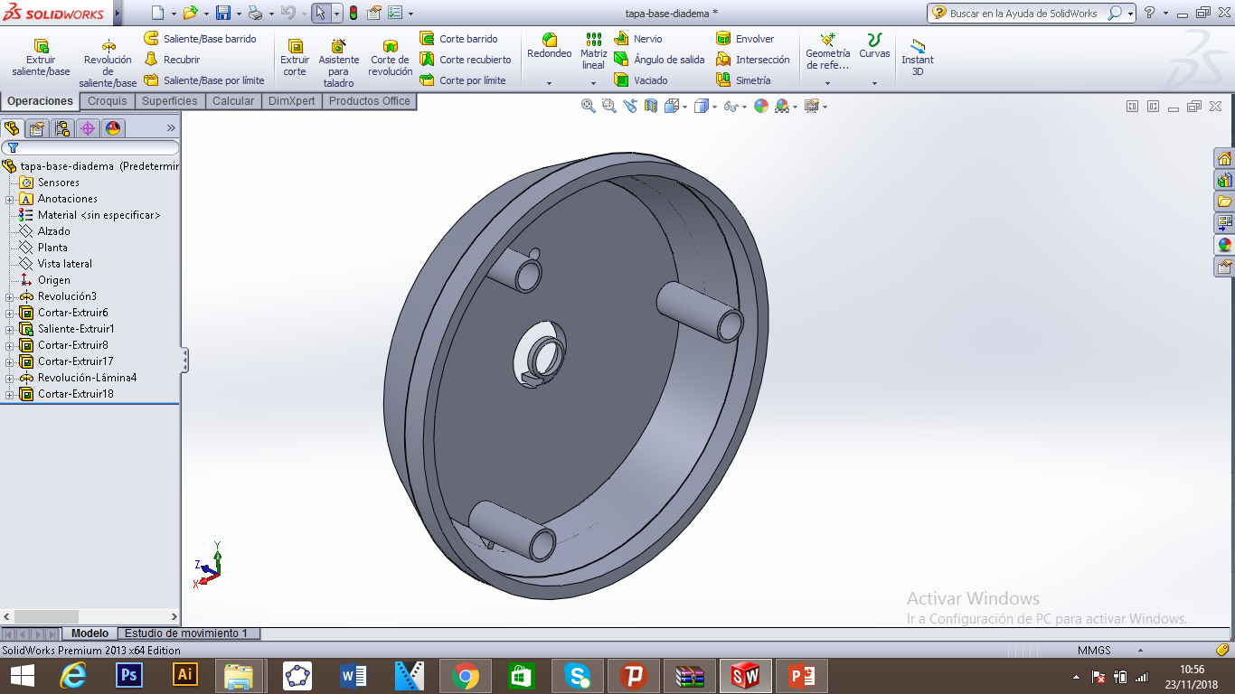
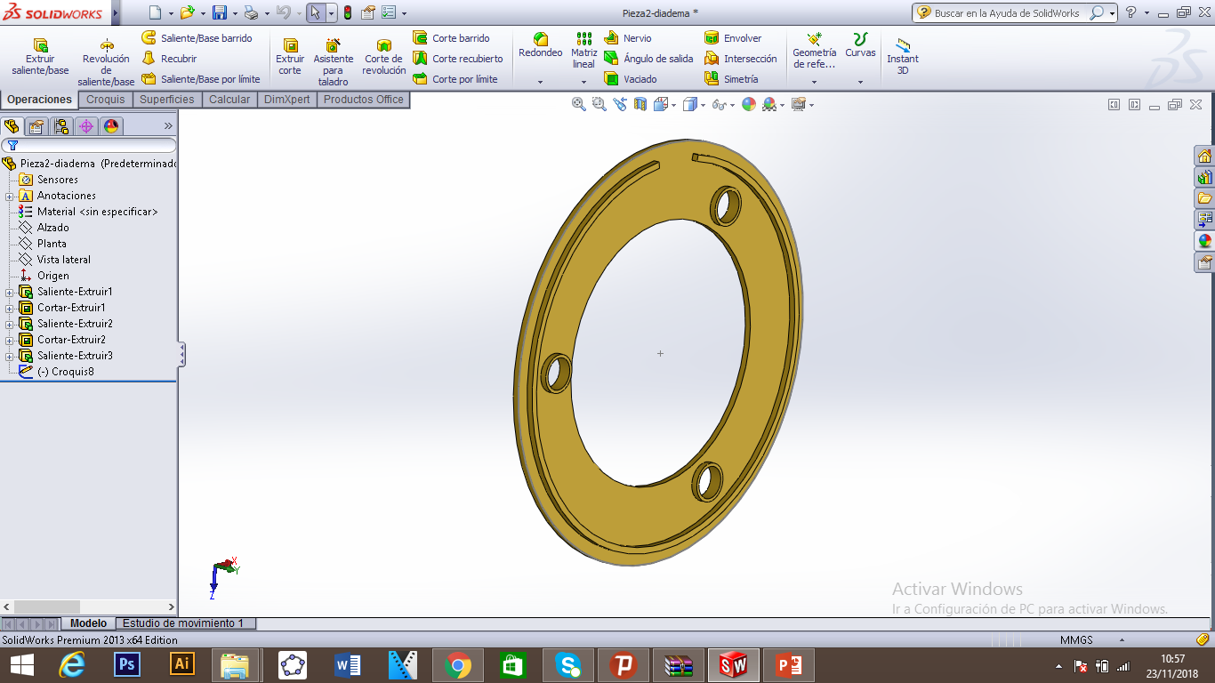
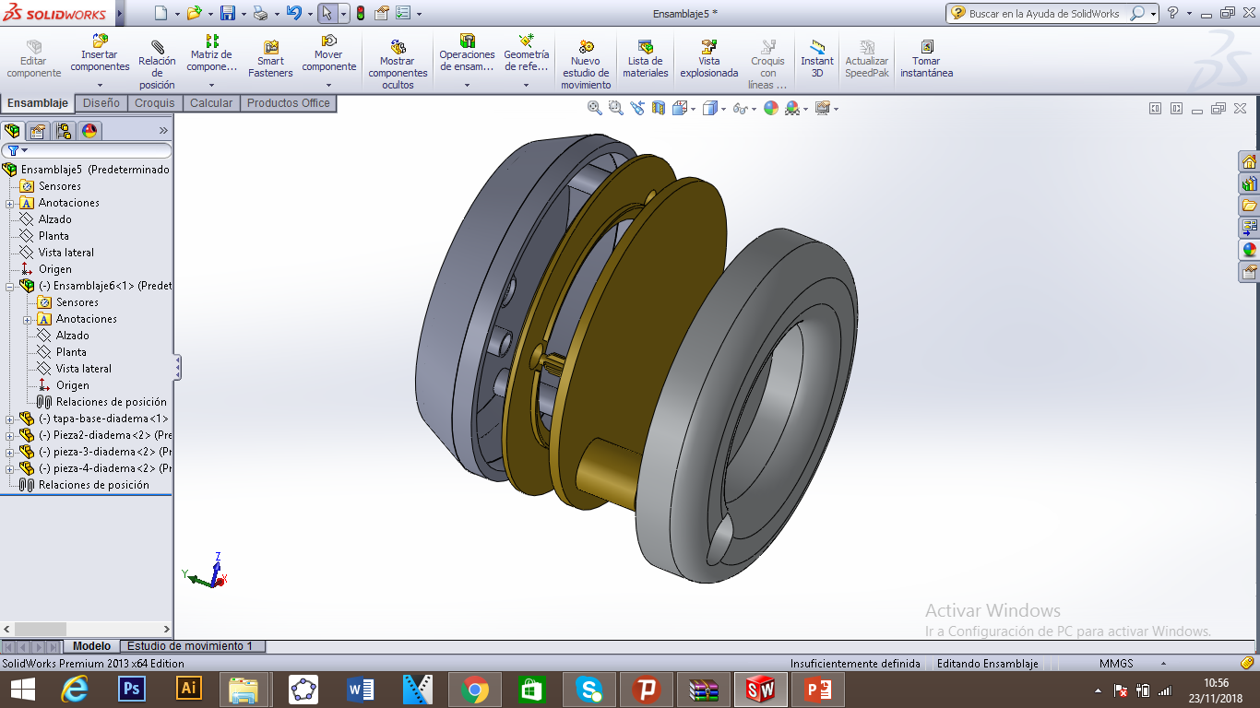
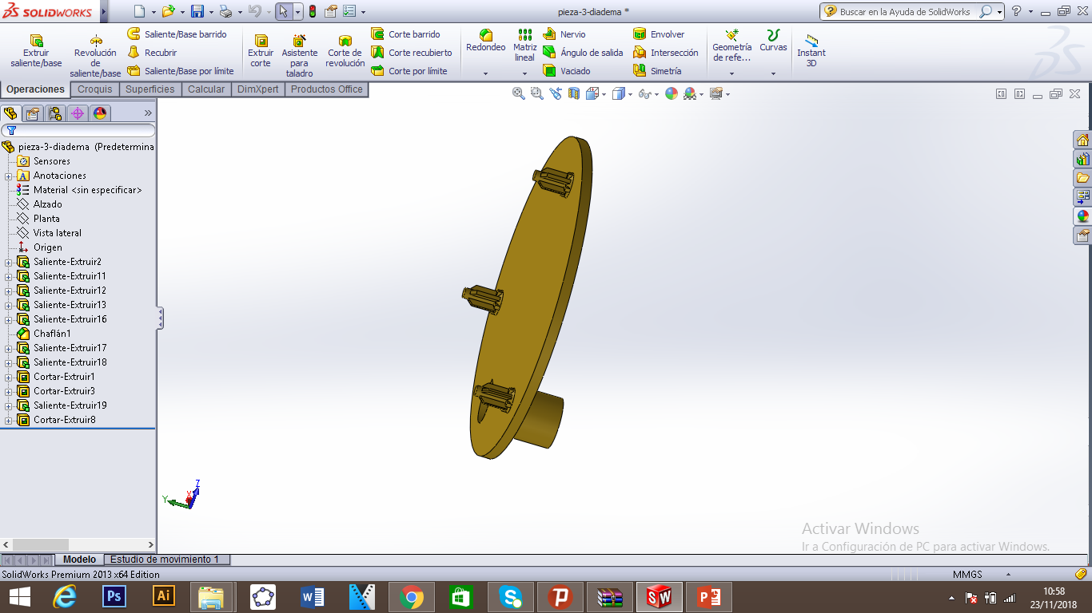
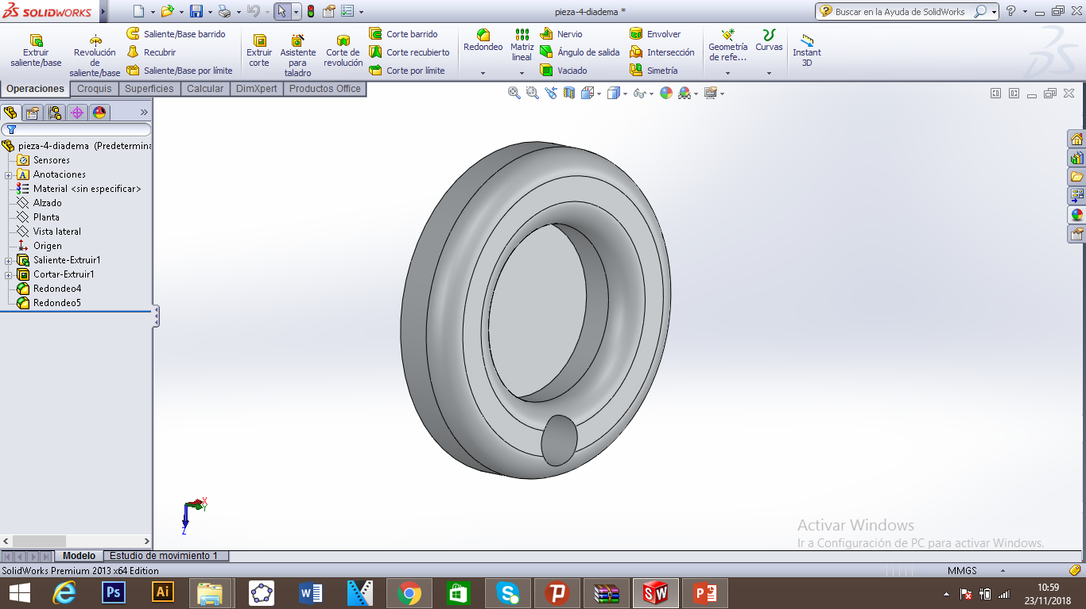
ESPUMA DE POLIESTIRENO EXPANDIDO DE ALTA TENACIDAD

